Slide 1
ANESTESIA

Slide 2
La anestesia es la ausencia, ya sea total o parcial, de la sensibilidad. Puede producirse por un traumatismo o de manera artificial e inducida. El término, por lo general, se utiliza para referirse a la acción médica que consiste en inhibir el dolor en un paciente mediante el suministro de una sustancia con propiedades anestésicas.

Slide 10
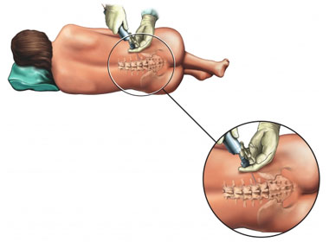
ANESTESIA RAQUIDEA
Son medicamentos que insensibilizan parte del cuerpo para bloquear el dolor y se aplican por medio de inyecciones en la columna vertebral o a su alrededor.

Slide 12
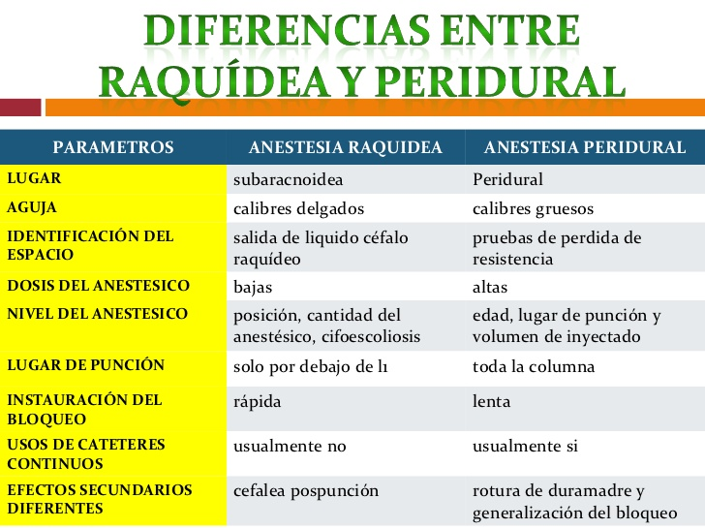

Slide 15
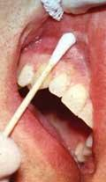
ANESTESIA TÓPICA
Analgesia superficial producida por la aplicación
de un anestésico tópico en forma de solución,
gel o ungüento sobre la piel, una membrana
mucosa o la córnea.

Slide 18
ETAPAS DE LA ANESTESIA
ETAPA 1: Comienzo de la anestesia
El paciente respira la mezcla y puede experimentar calor, mareo moderado, escuchar zumbidos, pero aun continúa consiente, se percata de que no puede mover las extremidades con facilidad.
ETAPA 2: Excitación
El paciente forcejea, grita, habla, canta, ríe e incluso llora. Las pupilas se dilatan, el pulso es rápido y la respiración irregular. Es conveniente que el paciente este con medios de sujeción.

Slide 19
ETAPA 3: Anestesia quirúrgica
Se alcanza mediante la administración continua del vapor o gas. El paciente esta inconsciente y tranquilo, la respiración es regular, el pulso es normal, esta etapa puede conservarse durante horas.
ETAPA 4: Depresión medular
Se alcanza cuando se ha administrado demasiado anestésico, las respiraciones se vuelven superficiales, el pulso débil, aparece cianosis y se interrumpe de inmediato el uso de anestésico.

Slide 20
FASES DE LA ATENCION POSANESTESICA
FASE 1: área designada para la atención del paciente quirúrgico inmediatamente después de la cirugía y requiere cuidados continuos e intensivos por enfermería. Se vigilara pulso, respiración, presión arterial, y oximetría cada 15 minutos.
FASE 2: área designada para los pacientes que requieren una observación menos frecuente y menores cuidados de enfermería. En esta fase el paciente permanece de 4 a 6 horas en la institución.

Slide 21
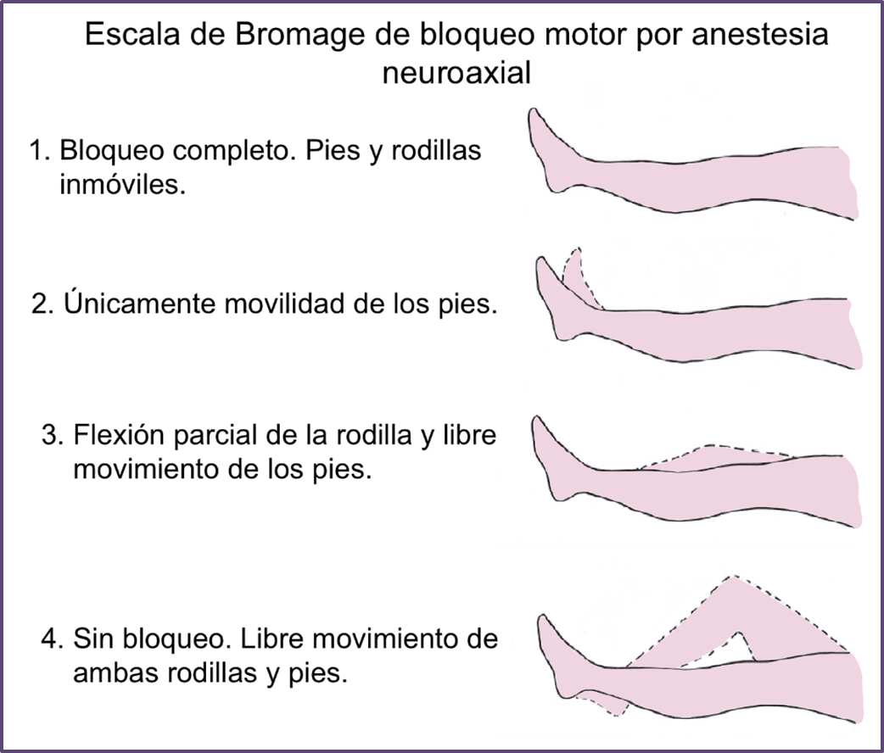
ESCALA DE BROMAGE
La escala de Bromage evalúa el bloqueo motor de los pacientes sometidos a anestesia regional.

